Slide 1
Funcações rasas
Sapatas

Slide 2
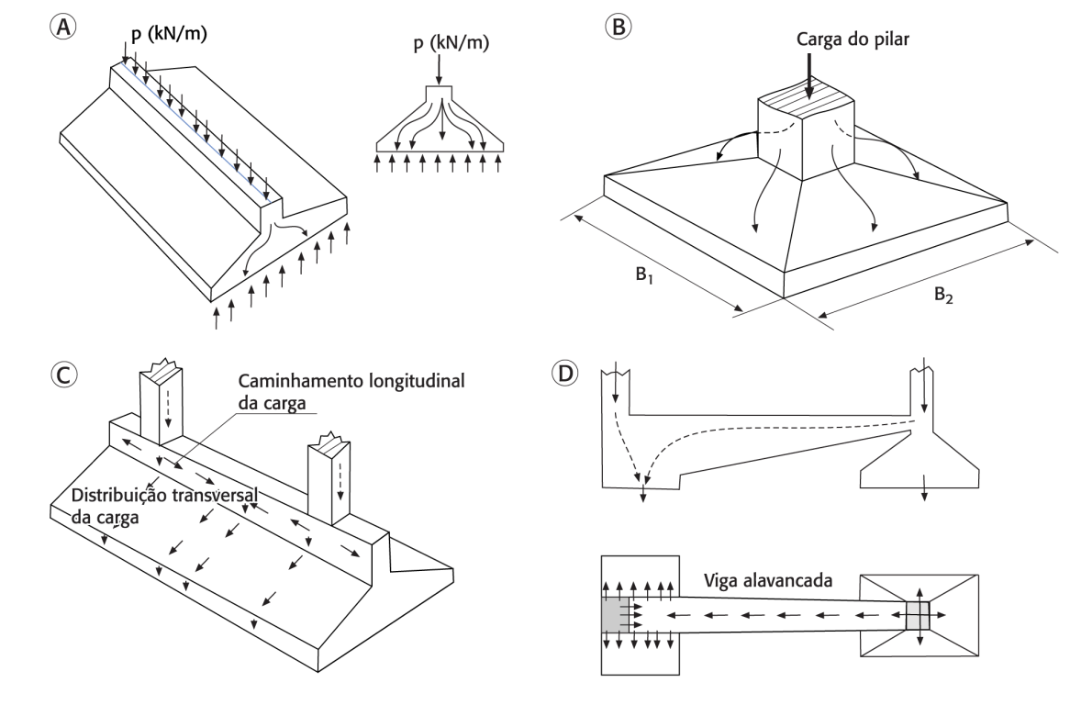
Classificação das sapatas

Slide 3
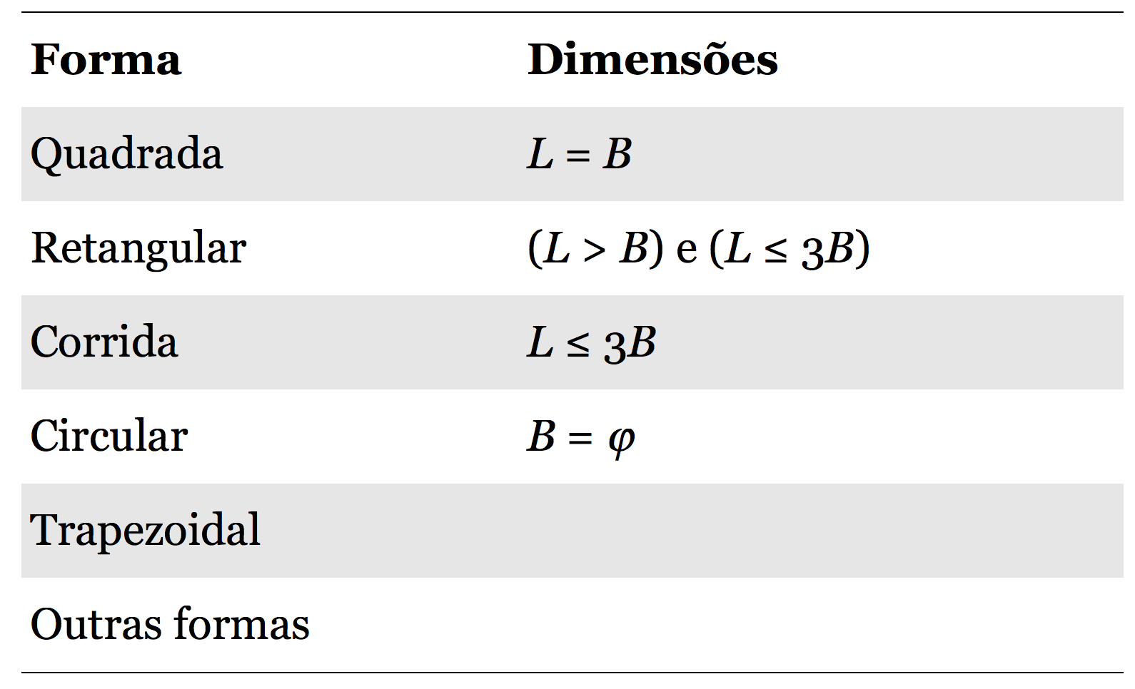
Classificação quanto à forma do elemento

Slide 4
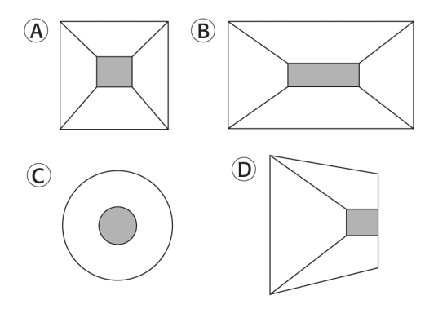
Formas geométricas das sapatas

Slide 5
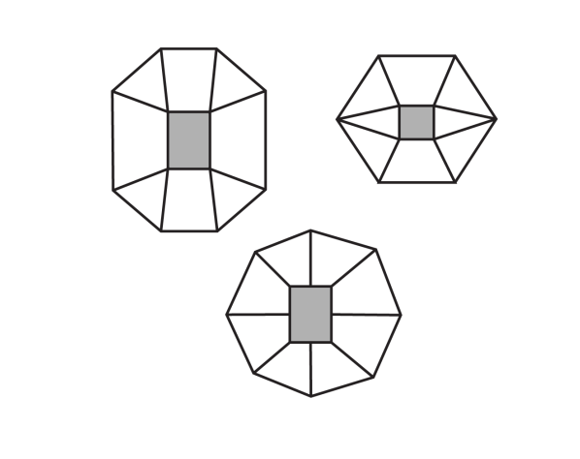
Outras formas geométricas das sapatas

Slide 7
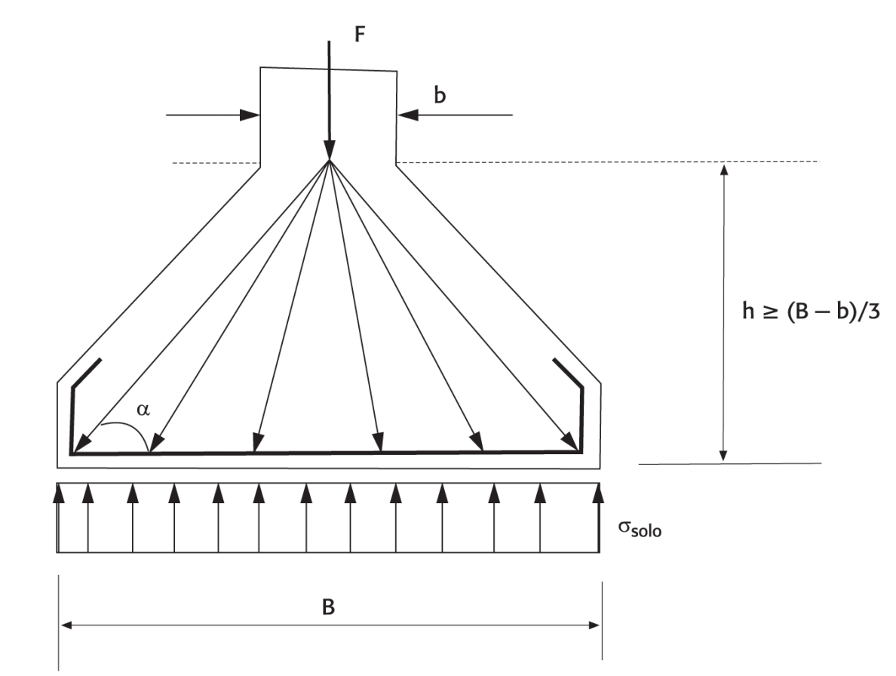
Comportamento estrutural Sapata rígida

Slide 8
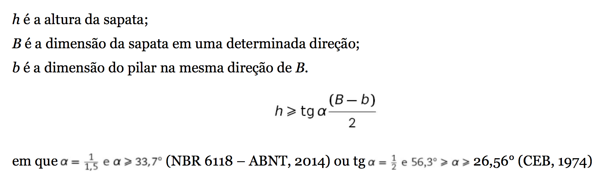
Sapata Rígida - Parâmetros

Slide 9
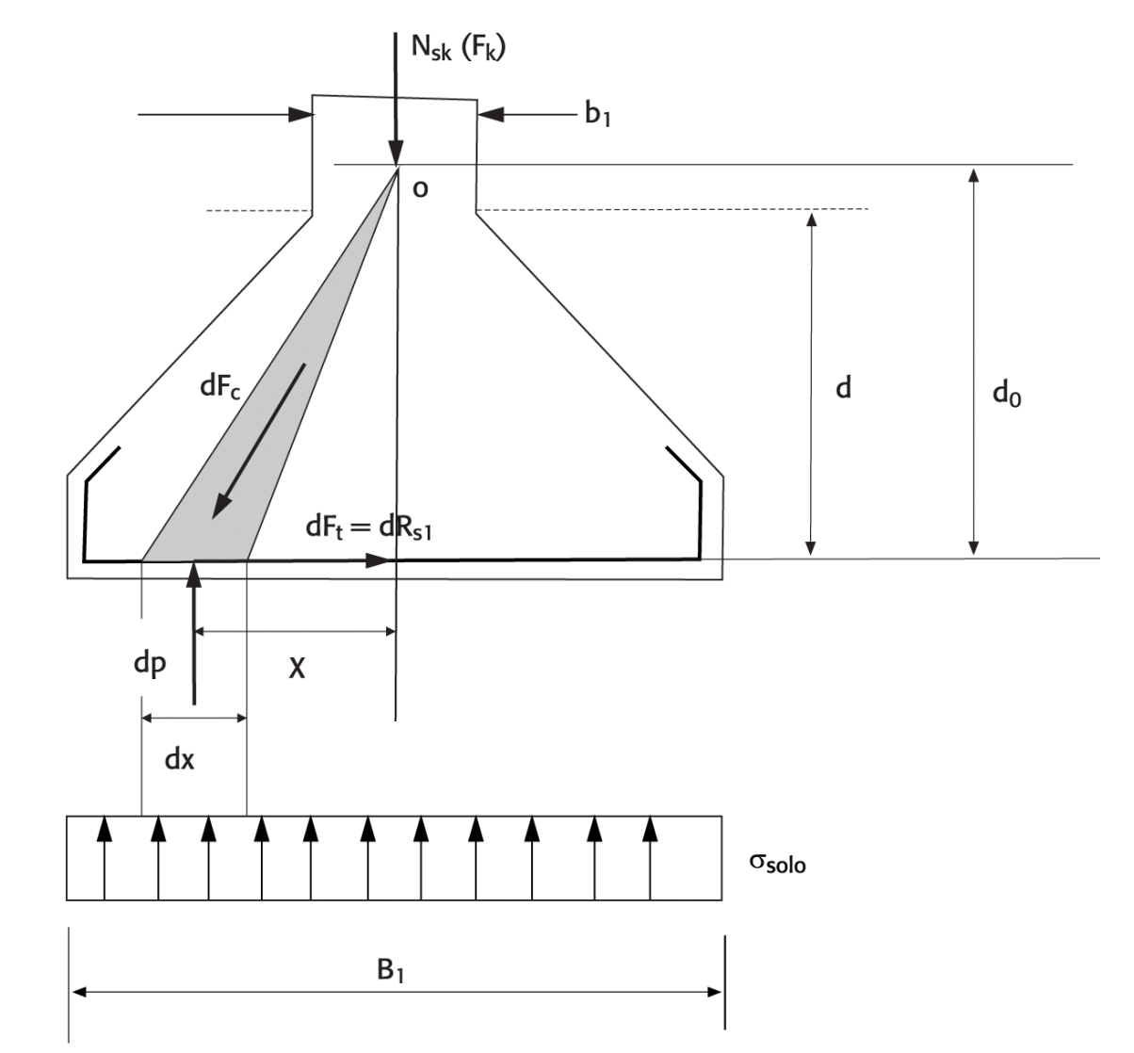
Armadura Comportamento da biela

Slide 10
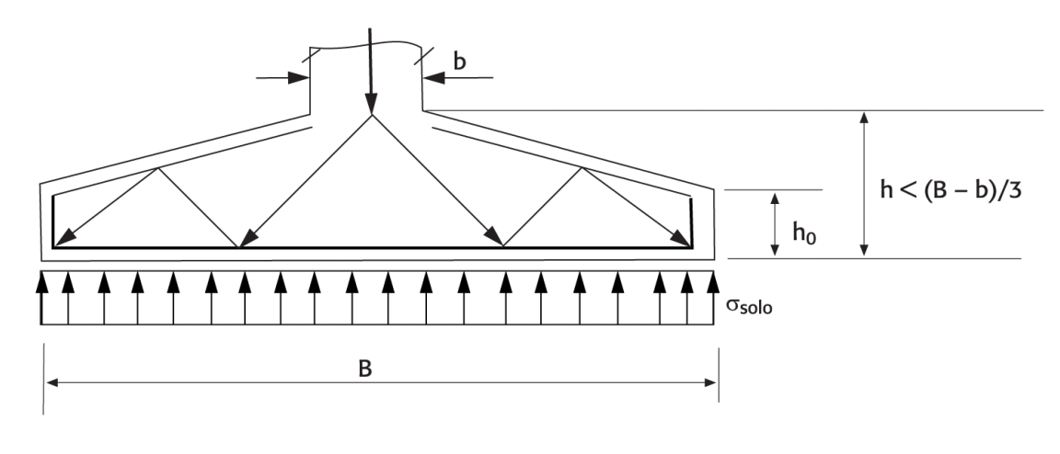
Verificação de cislhamento

Slide 11
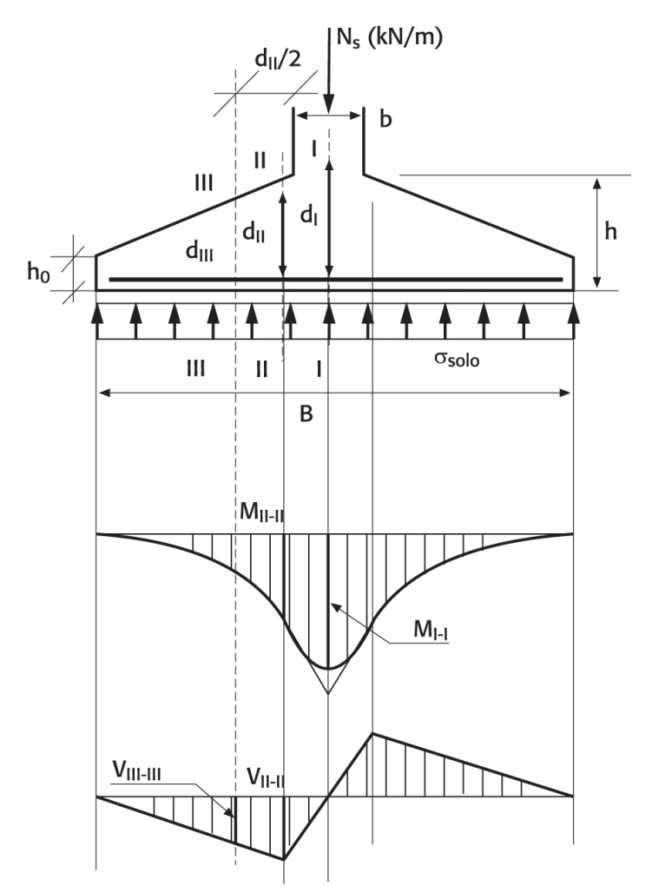
Esforços solicitantes em sapata flexível

Slide 12
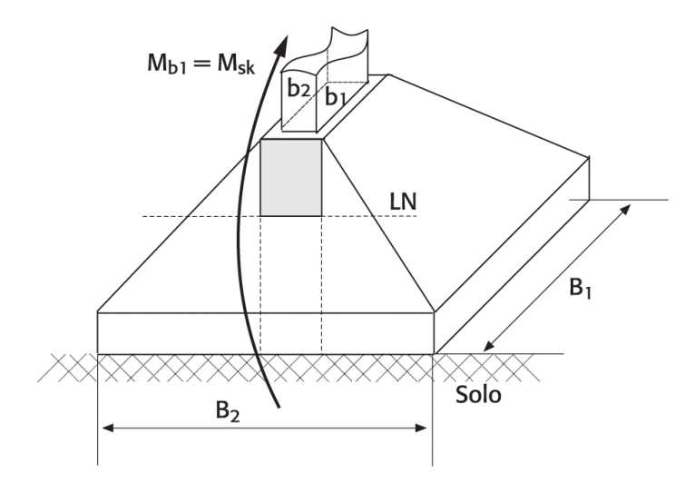
Flexão: equilíbrio interno

Slide 13
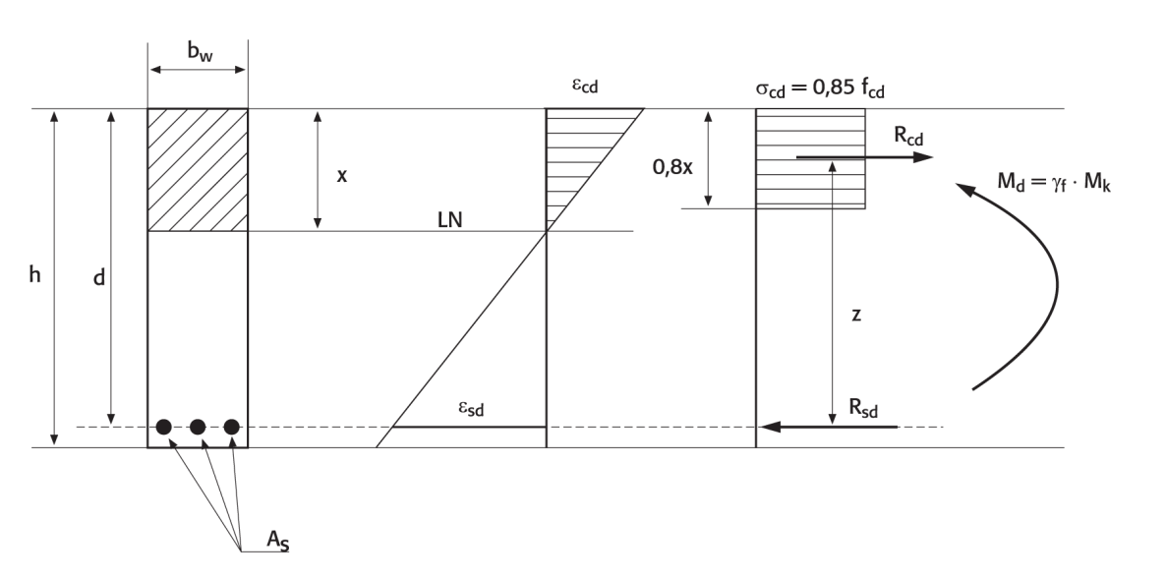
Flexão: equilíbrio interno

Slide 14
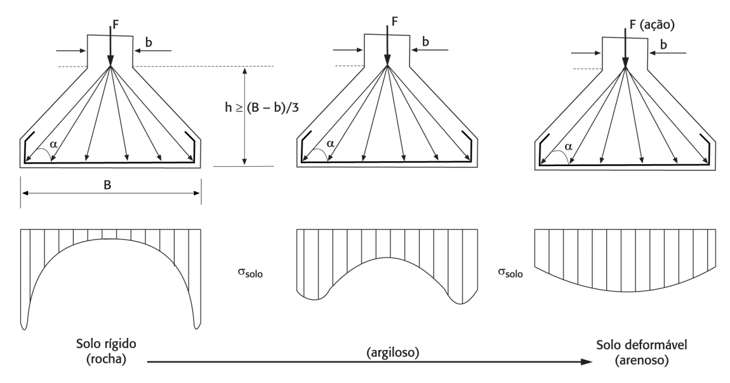
Distribuição de tensões pelas sapatas rígidas

Slide 15
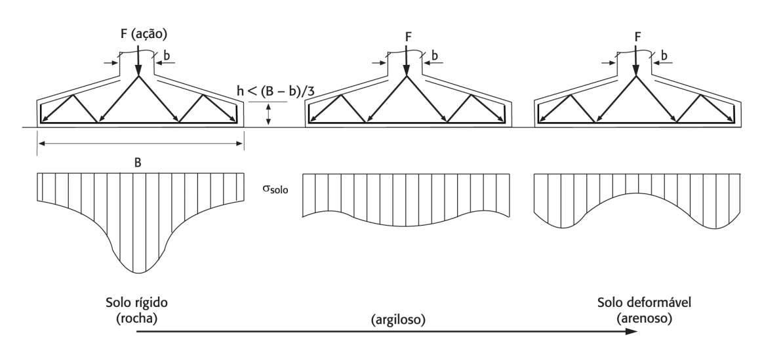
Distibuição de tensões para sapatas flexíveis

Slide 16
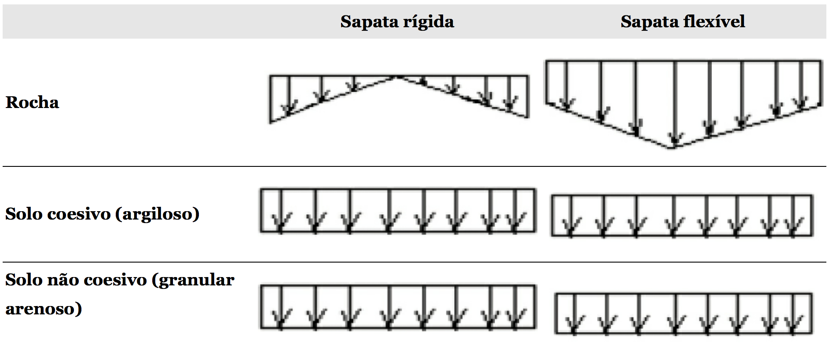
Resumo das distribuições de tensões

Slide 17
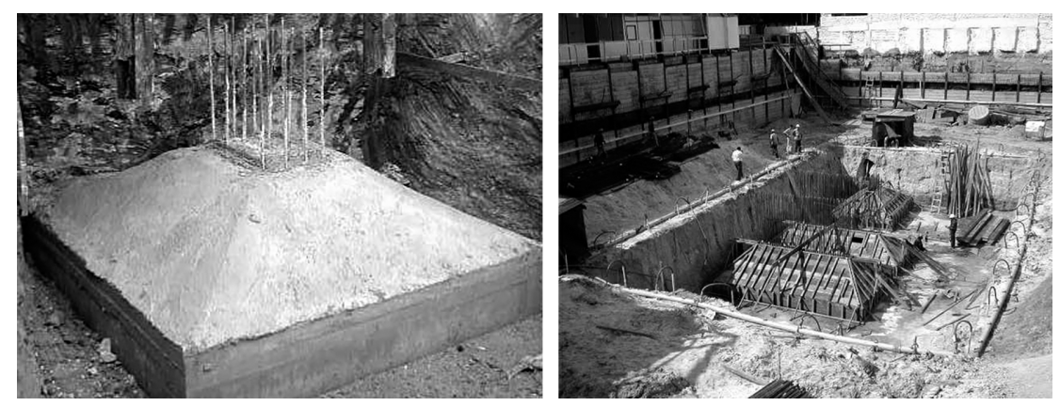
Imagem Sapata isolada

Slide 18
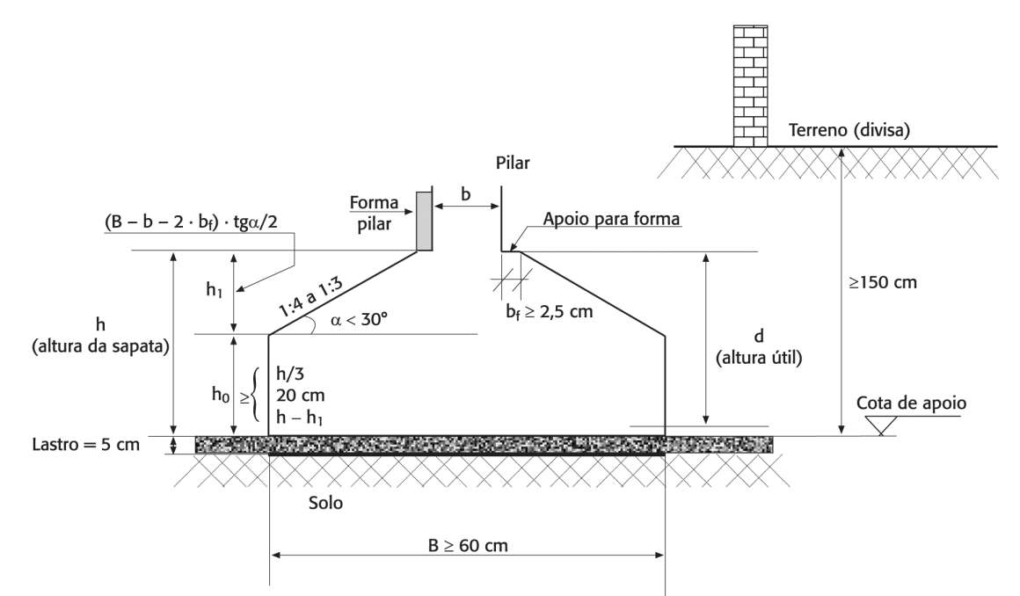
Detalhe construtivo

Slide 19
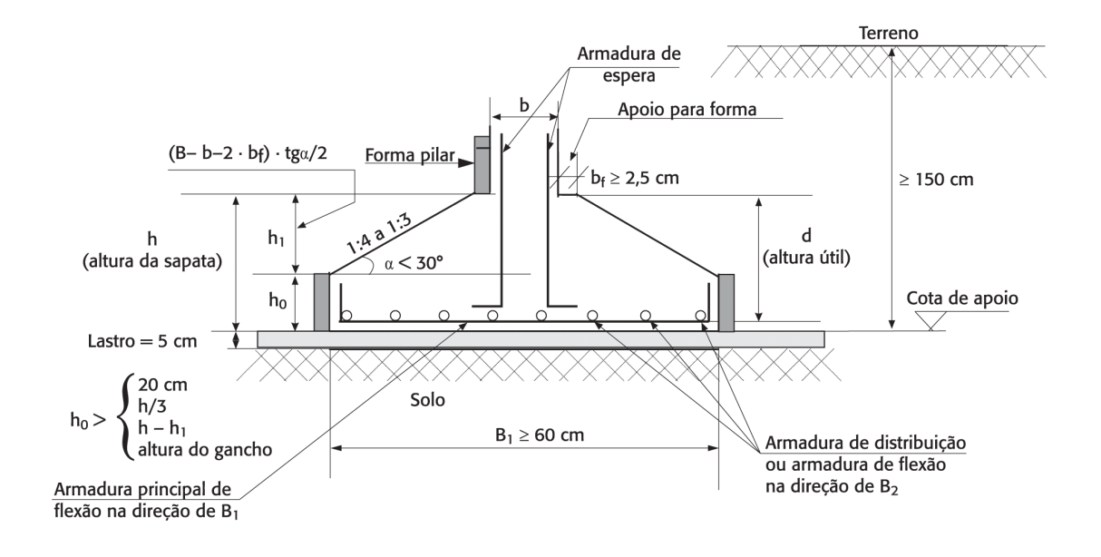
Detalhe construtivo

Slide 20
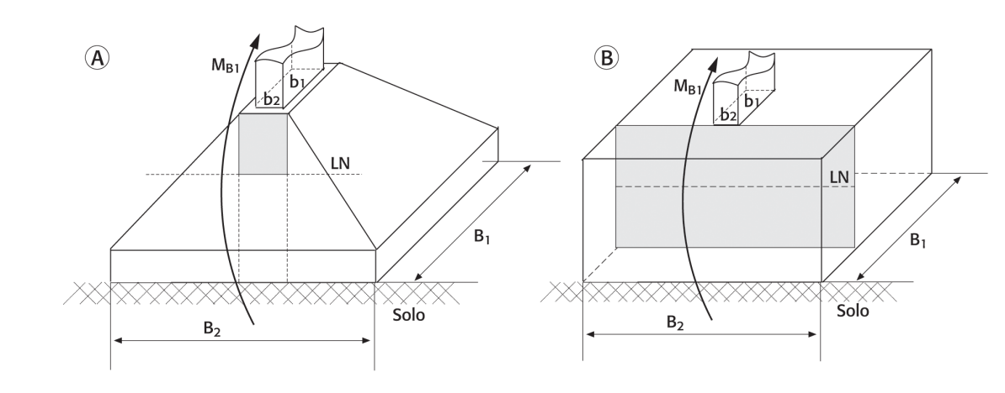
Concentração de tensão pela flexão

Slide 21
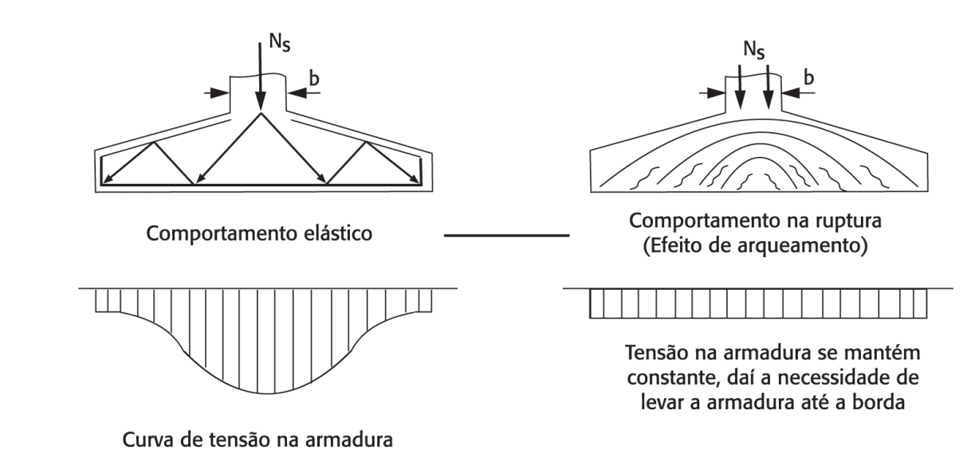
Comportamento da estrutura x tensão na armadura principal

Slide 22
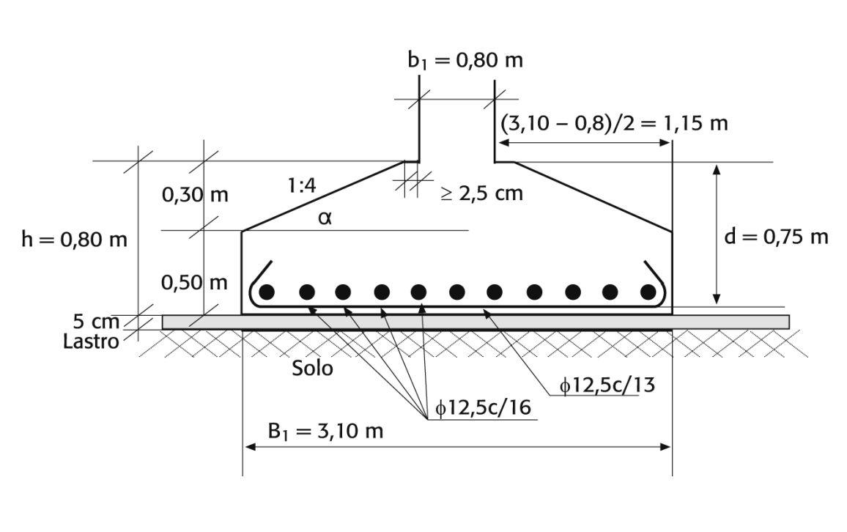
Detalhe de armadura

Slide 23
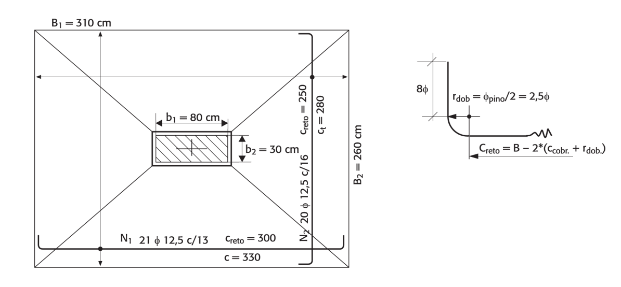
Armadura em planta

Slide 24
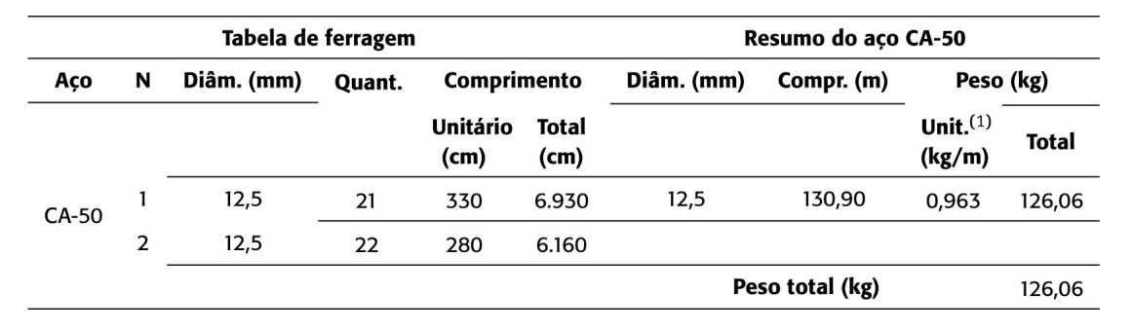
Resumo de aço na sapata

Slide 25
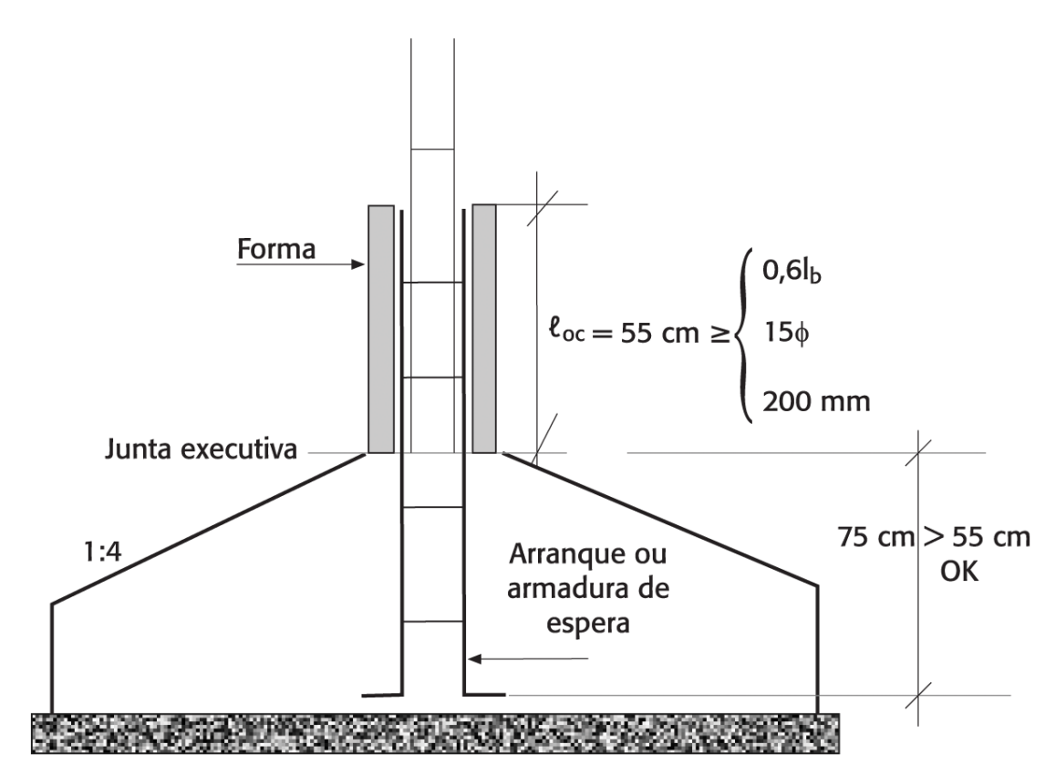
Ancoragem

Slide 26
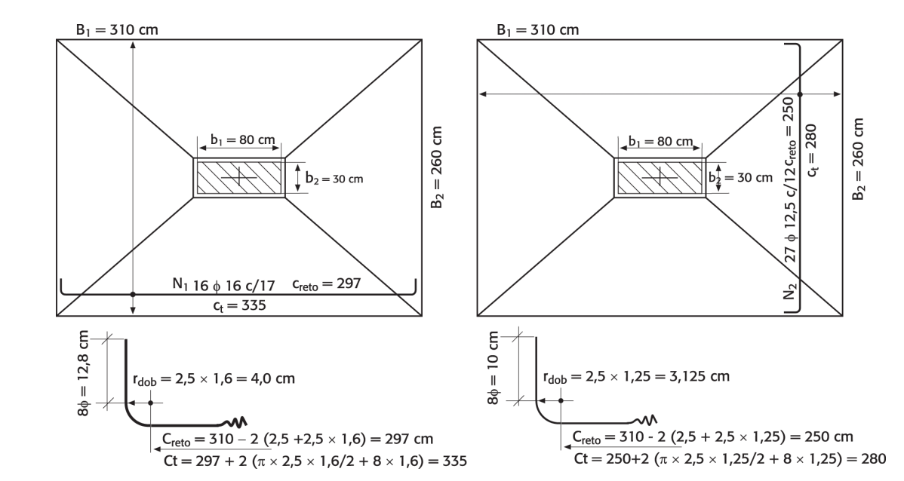
Armadura de flexão

Slide 27
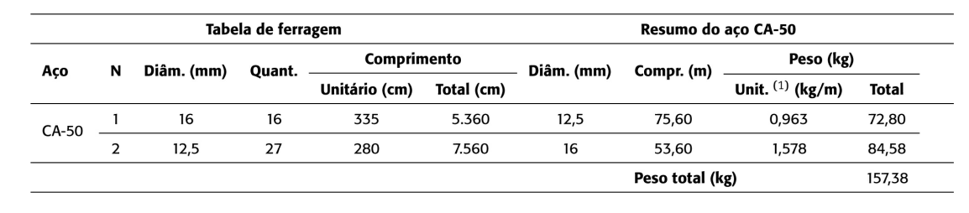
Resumo de aço

Slide 28
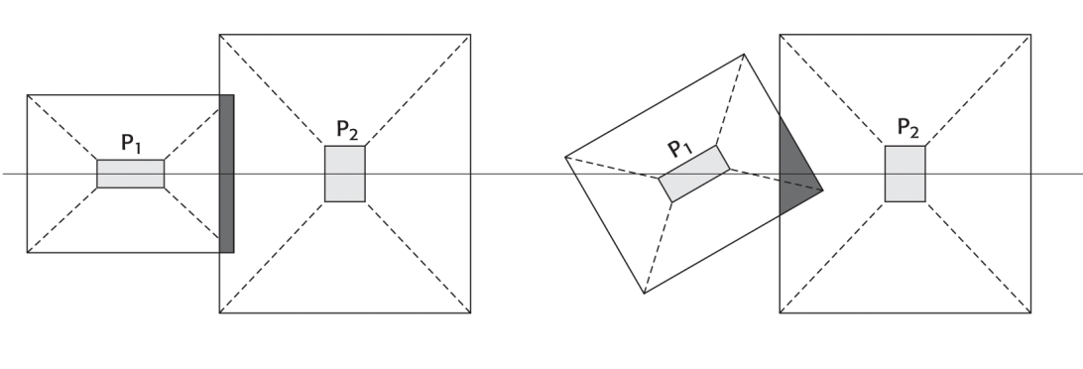
Superposição

Slide 29
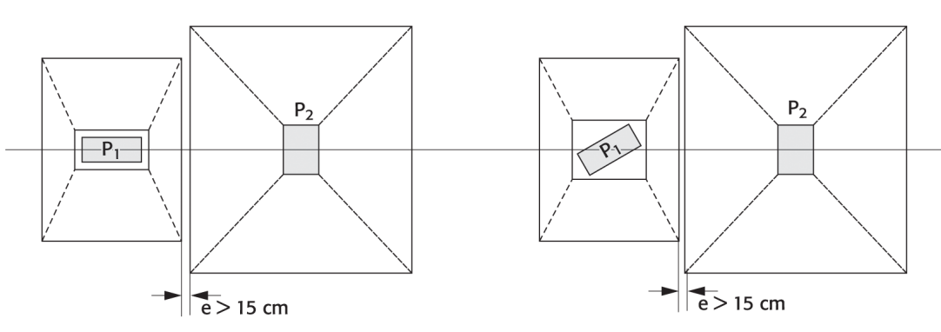
Sapatas isoladas

Slide 30
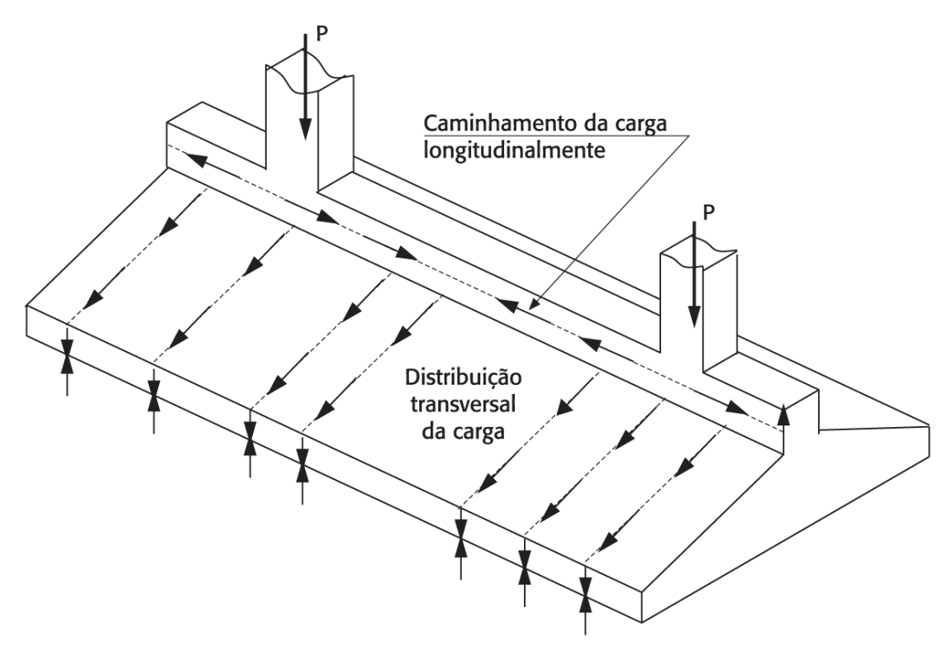
Sapata associada com viga de rigidez

Slide 31
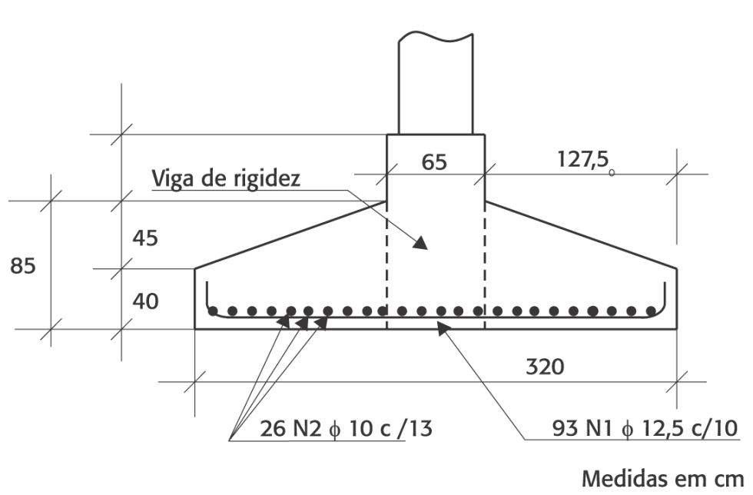
Detalhamento do corte

Slide 32
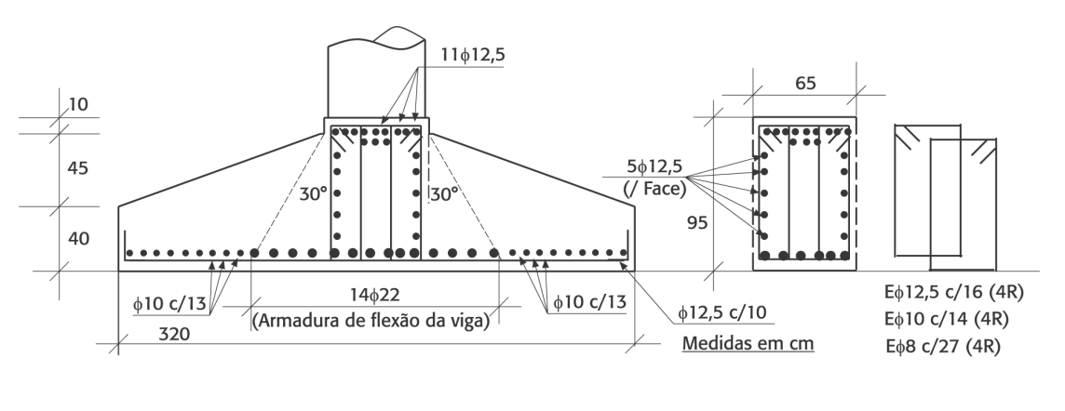
Detalhamento transversal – viga de rigidez

Slide 33
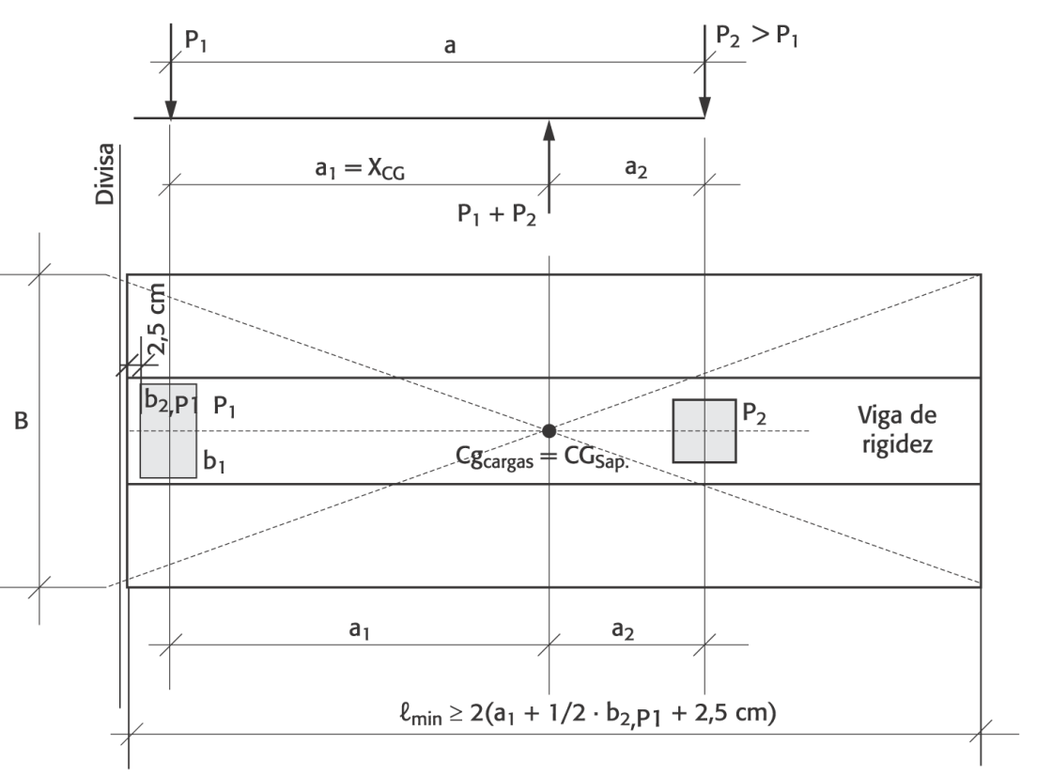
Sapata associada para pilar de divisa

Slide 34
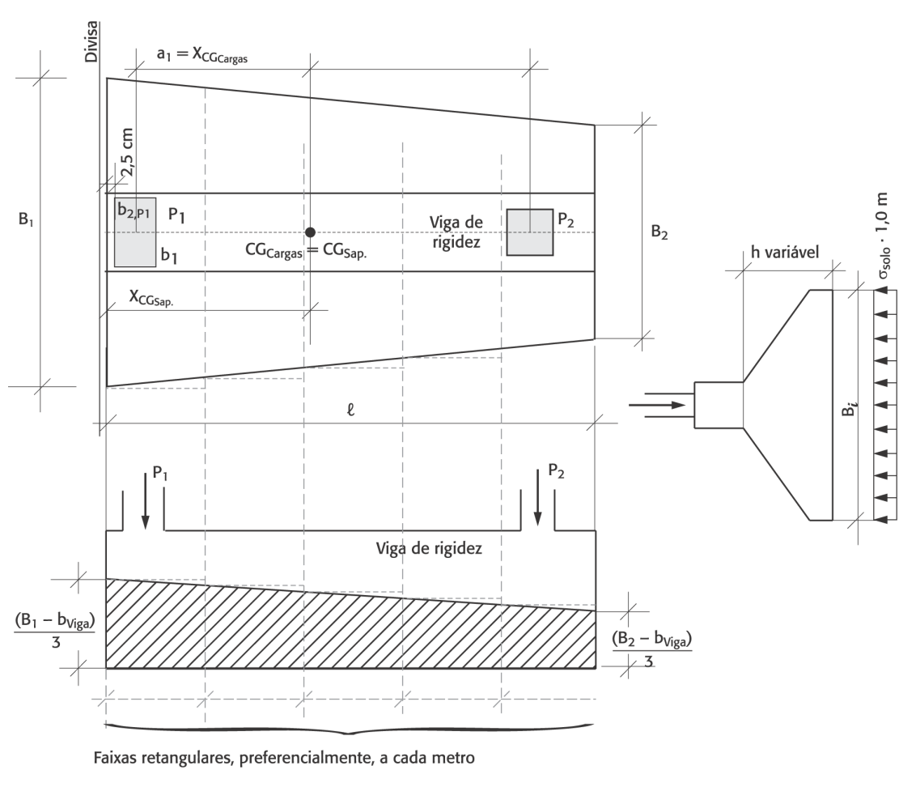
Sapata associada para pilar de divisa

Slide 35
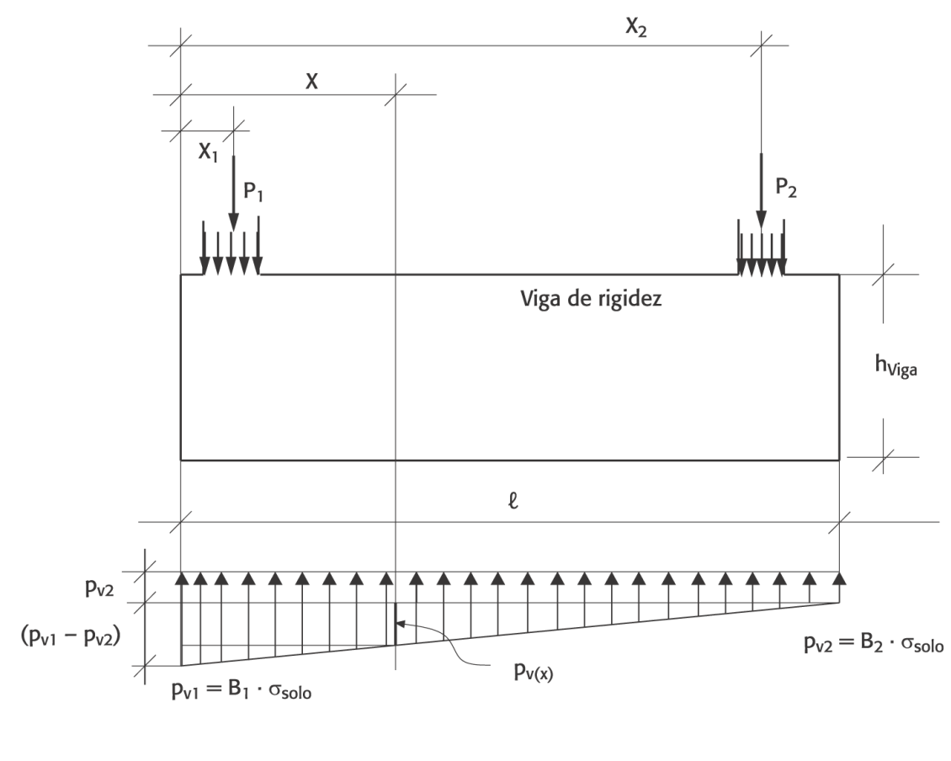
Carregamento de viga de rigidez

Slide 36
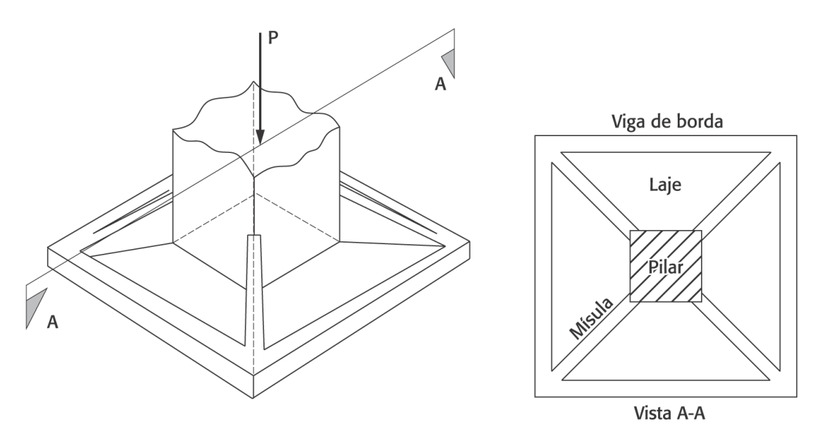
Sapata vazada

Slide 37
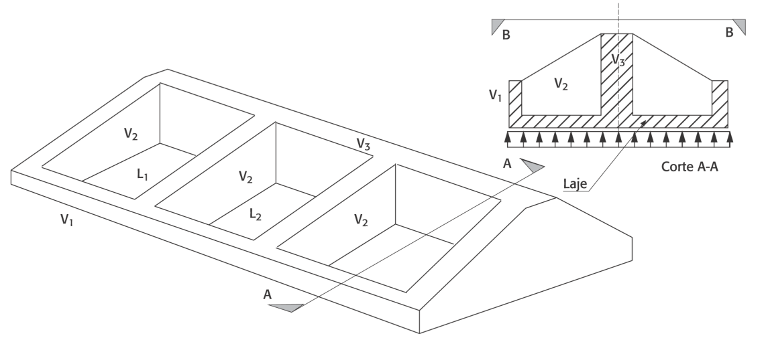
Sapata vazada

Slide 38
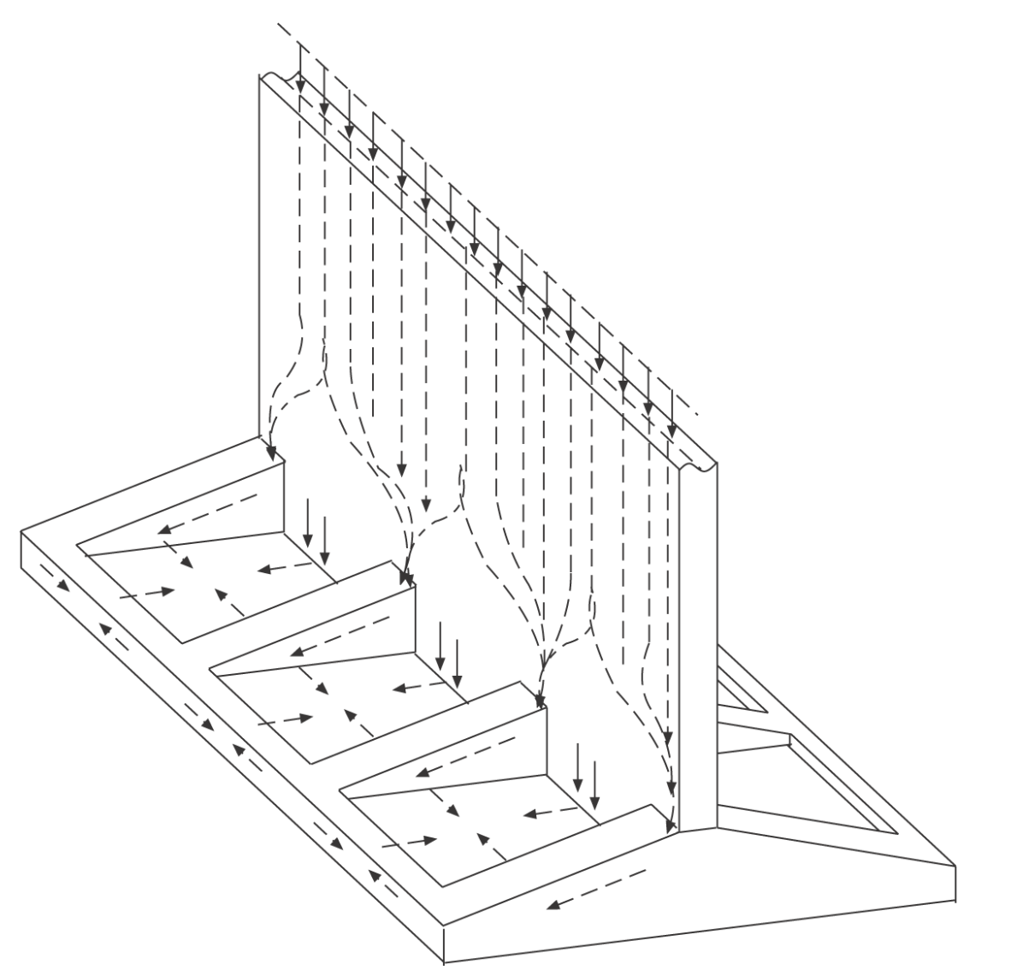
Sapata vazada com carga de parede

Slide 39
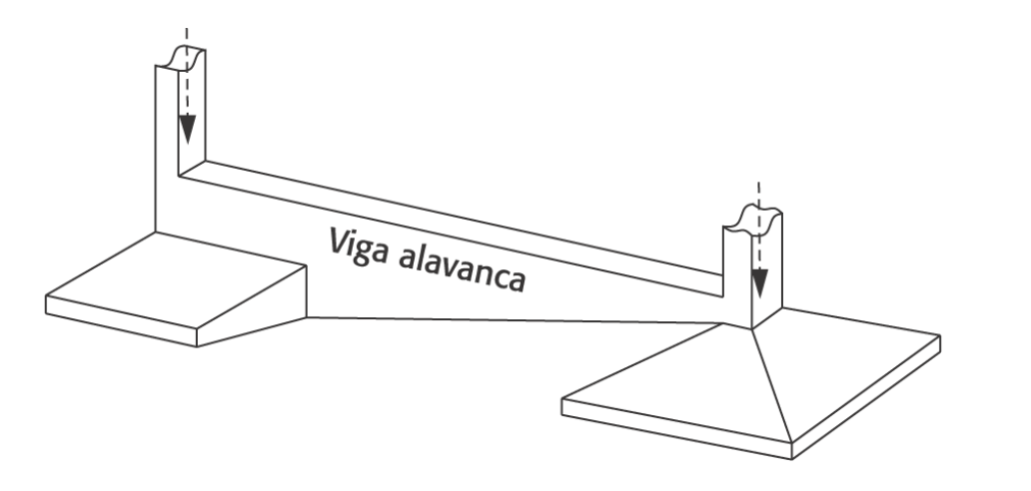
Sapata alavancada

Slide 40
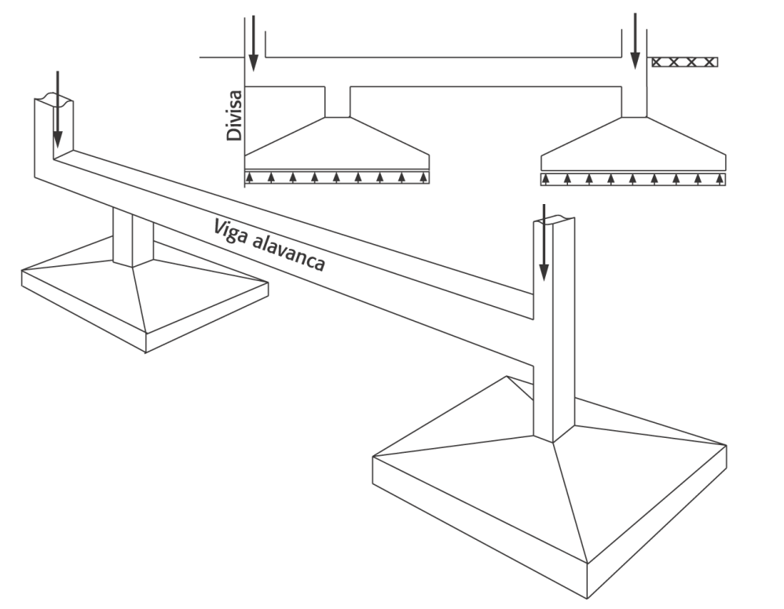
Pilar de divisa com viga alavanca

Slide 41
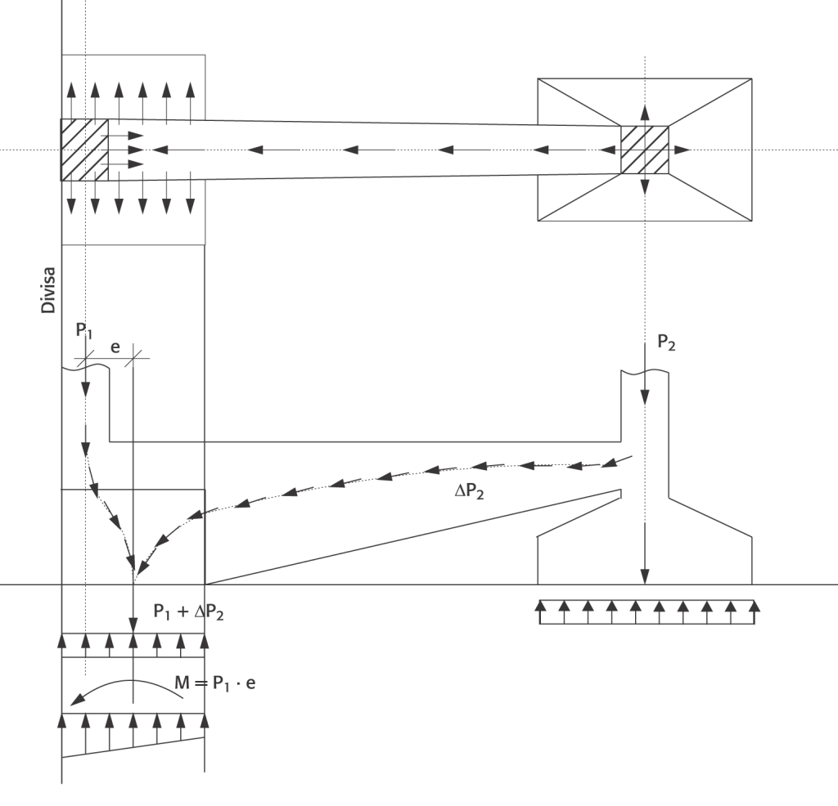
Sapata alavancada

Slide 42
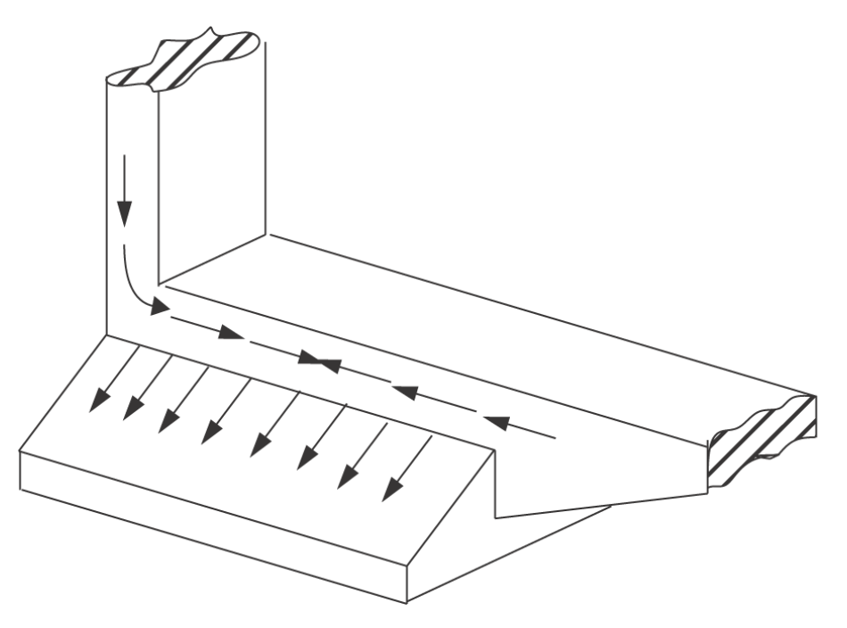
Fluxo de carga da viga alavanca

Slide 43
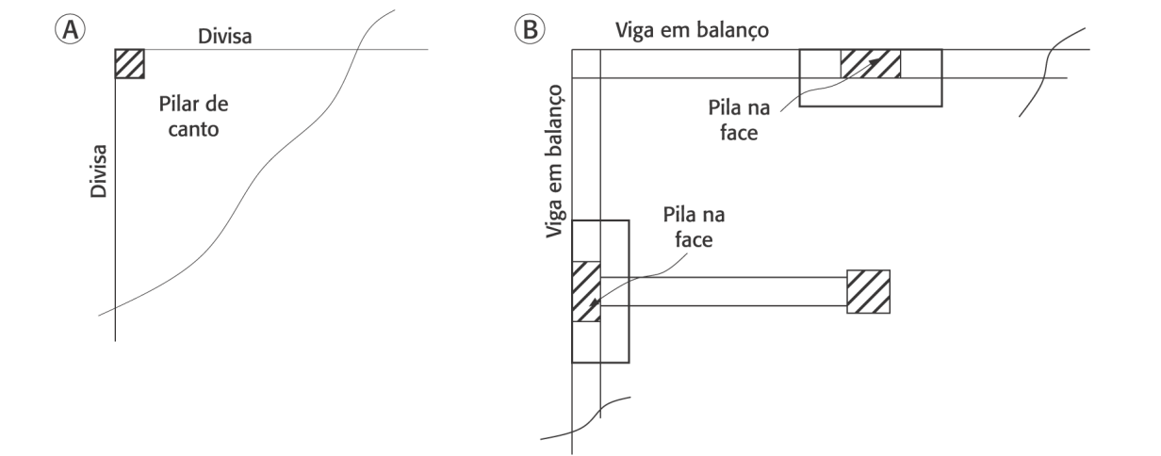
Soluções

